Slide 1
Lesson 1.
Where Are You From?
3차시

Slide 2
English Grade 5
Lesson 1 Where Are You From?(3)
공부할 내용
출신 국가 묻고 답하기
2. 때에 맞는 인사말 하기

Slide 3
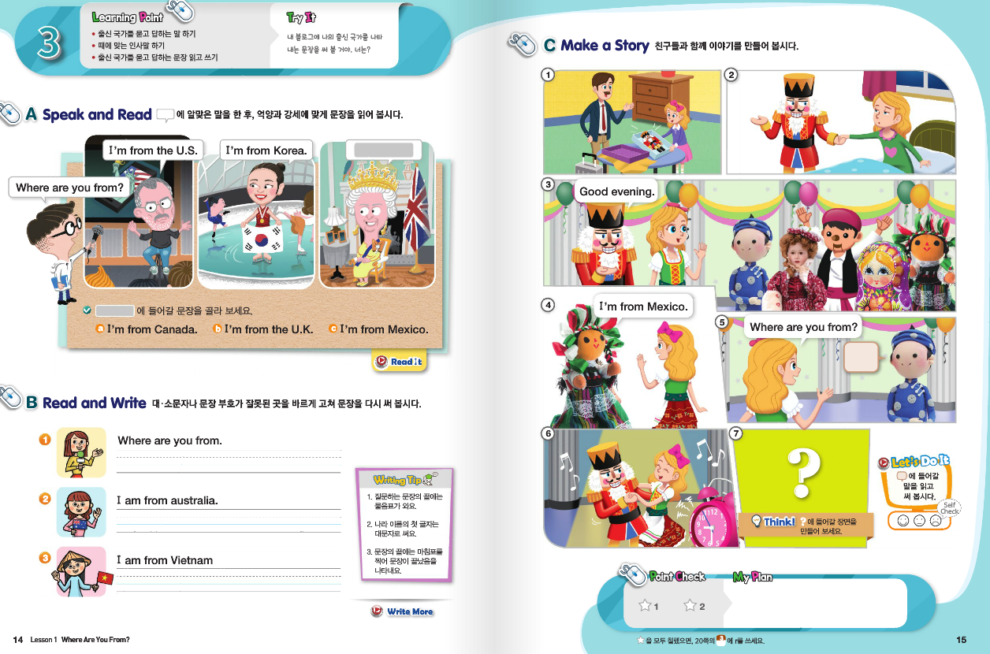

Slide 4
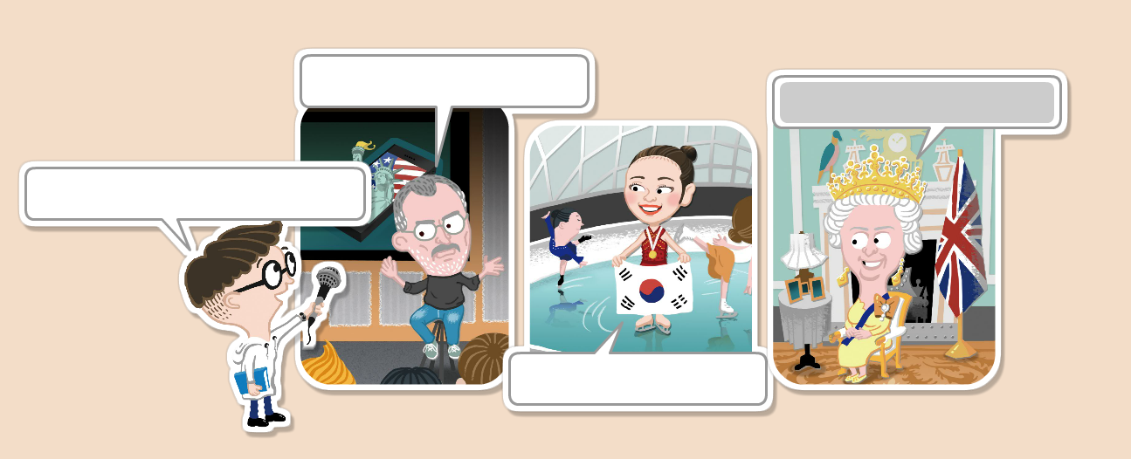
A. Speak and Read
I am from the U.S.
I am from the U.K.
Where are you from?
I am from Korea.
Notes:
Speak and Read.

Slide 5
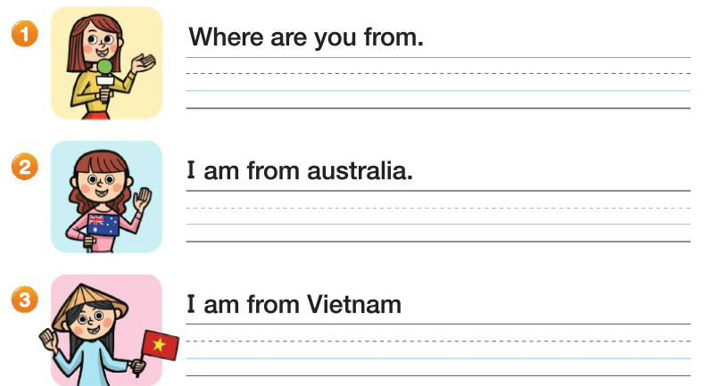
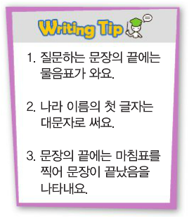
B. Read and Write 대소문자나 문장 부호가 잘못 된 곳을 바르게 고쳐 문장을 다시 써 봅시다.
?
Where
are
you
from
?
Australia.
I
am
from
Australia.
.
I
am
from
Vietnam
.

Slide 6
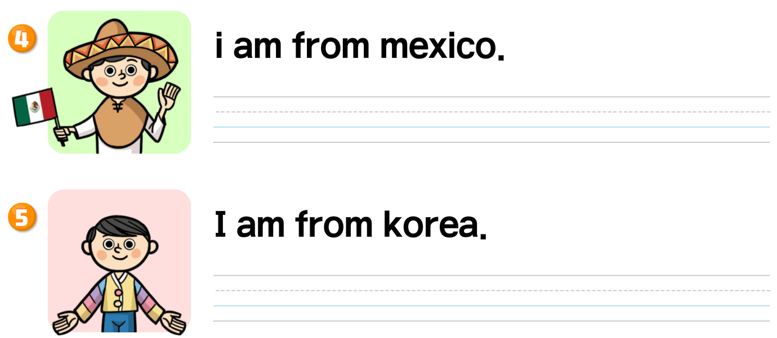
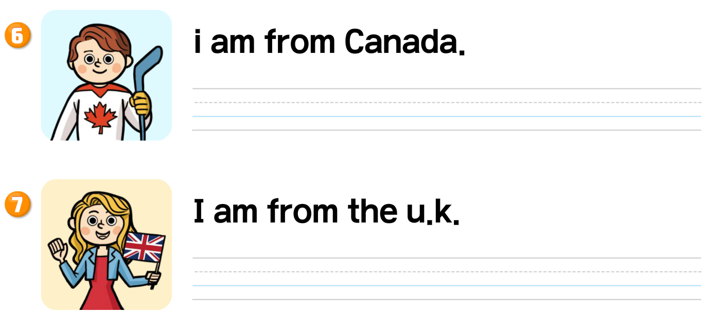
I
M
I am from Mexico.
K
I am from Korea.
I
‘나’는 항상 ‘I’
I am from Canada.
U
K.
I am from the U.K.

Slide 7
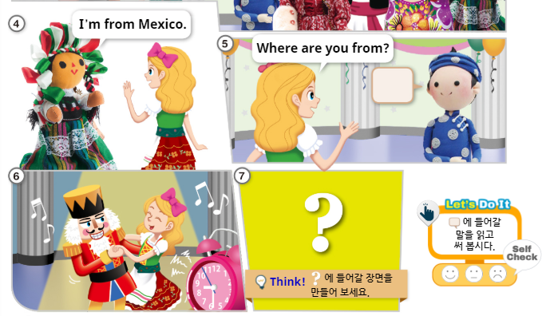
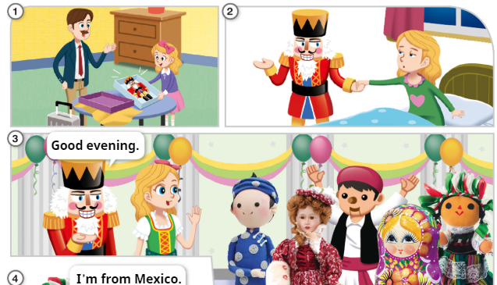
C. Make a Story a. 친구들과 함께 이야기를 만들어 봅시다.

Slide 9
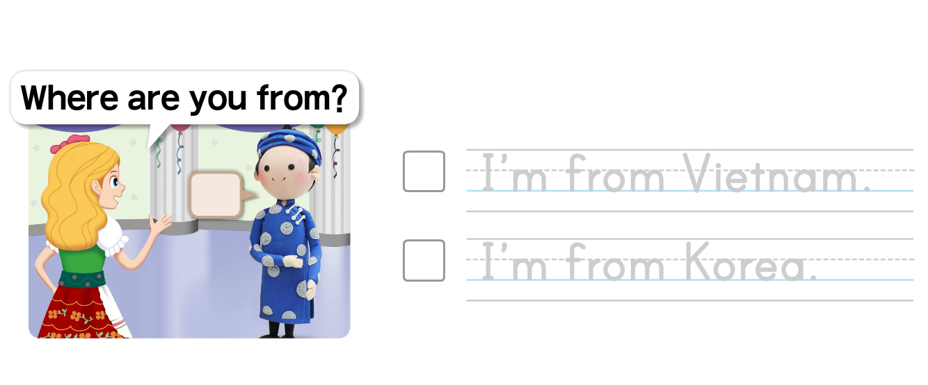
C. Make a Story b. 에 들어갈 문장을 골라 따라 써 보세요.

Slide 10
정리하기
Q: Where are you from?
A: I am from Australia.
2. 대.소문자 및 문장부호 바르게 쓰기
‘나’는 항상 ‘I’

Slide 11
도전! 나도 할 수 있어요!
1. 교과서 15쪽 Point Check(포인트 체크) 풀기
(디지털교과서에서 음성을 들을 수 있어요.)
2. 출신 국가 묻고 답하는 문장 공책에 쓰기

Slide 12
이 영상에 사용한 교과서의 지문, 삽화, 음원, 영상 등
모든 교과서 자료는 (주)천재교육에 저작재산권이 있습니다.
이 영상의 저작재산권은 제작자에게 있습니다
이 영상은 각 초등학교에서 수업에 사용할 수 있습니다.
이 외의 방법과 목적으로 이 영상을 사용하거나
일부 또는 전부를 저장 장치에 저장하거나,
일부 또는 전부를 다른 자료에 사용하는 것은
저작권법에 위배될 수 있음을 알려드립니다

